Slide 1
Představení a podmínky spolupráce v roce 2026

Slide 2



Obsah
Představení reverzní hypotéky
  Velikost a potenciál trhu v ČR
  Renta z nemovitosti od FINEMO.CZ
Představení FINEMO.CZ
  Historie
  Poskytnuté a přijaté úvěry
Představení 1. fondu reverzních hypoték
  Investiční přístup, výnos
  Výnos v roce 2026 v pásmu 6,2 % - 6,5 p.a.
  Jak a proč s námi spolupracovat
Shrnutí

Slide 3
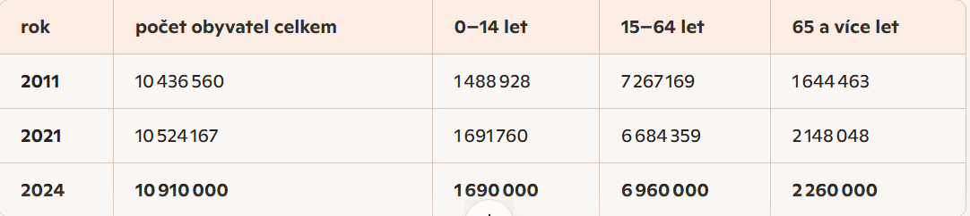
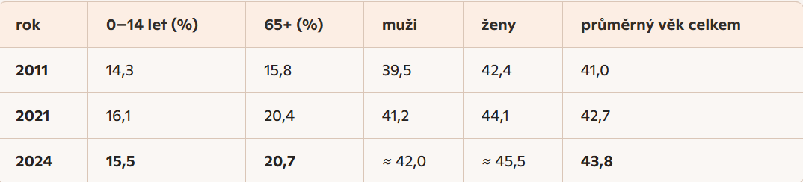
Senioři v ČR – důležité statistiky
Senioři
Senior dle ČSÚ = každý občan starší 65 let
V roce 2021 = přes 20 % všech obyvatel ČR!
Od roku 2011 úbytek přes 600.000
ekonomicky aktivních obyvatel
Počet seniorů rychle roste
Hlavní věkové skupiny obyvatel v Česku
Základní věkové charakteristiky populace v Česku

Slide 4
Senioři v ČR – důležité statistiky
Pro koho je reverzní hypotéka vhodná?
Produkt je vhodný pro jednotky procent ze všech seniorů
  Pouze pro seniory, kteří potřebují peníze a chtějí dožít ve své nemovitosti
  Odchod do penze poznamenává prudký pokles životní úrovně
Pro cca 1-3 % seniorů
=> Cílíme cca na 25 000 – 75 000 klientů
  Aktuálně 1 reverzní hypotéka = 1,3 mil. Kč
=> potenciální trh 25- 75 mld. Kč

Slide 5
Reverzní hypotéka v ČR – shrnutí aktuální situace na trhu
=> FINEMO.CZ první a dosud jediná společnost, která reverzní hypotéku poskytuje!
Ca 2,4 mil. důchodců pobírajících starobní důchod (rostoucí trend)
Ca 70 % z nich vlastní dům/byt (rostoucí trend), ukazatel nadprůměrný v EU
Ca 580 tis. pracujících důchodců (ca 11 % ze všech zaměstnanců)
Ca 21.080 Kč činí průměrný důchod (reálné důchody s klesajícím trendem), odchod do penze poznamenává prudký pokles životní úrovně
=> V porovnání s jinými zeměmi EU je ČR ideální kandidát pro reverzní hypotéku!
Produkt budí silné emoce a zájem veřejnosti, jelikož se jedná o nový produkt v ČR, který bývá chybně pochopen a dochází k „uvolnění“ kapitálu z nemovitosti / méně peněz pro pozůstalé
  Cílí pouze na 1-3 % seniorů = pro 97 % seniorů toto není vhodný produkt

Slide 6

Reverzní hypotéka v ČR – očekávání trhu za 10 let
Reverzní hypotéka = běžný produkt
  postupné stárnutí obyvatelstva (růst počtu lidí ve věku 60 let a starších)
  nízká výše důchodů vyplácených státem vs. životní náklady seniorů
  velký počet seniorů, kteří jsou majitelé nemovitosti
  trend užívat si ve stáří aktivního života
Velikost trhu cca 25 až 75 tisíc reverzních hypoték, až tisíce nových smluv ročně
V ČR v té době min. 2,5 mil. důchodců, z toho 1 – 3 % bude mít reverzní hypotéku, což je ca 25 000 – 75 000
Trh silně regulovaný – ČNB
=> FINEMO.CZ – 10 – 20% podíl na trhu reverzních hypoték v ČR

Slide 7
Reverzní hypotéka od FINEMO.CZ
Pravidelně nesplácený, doživotní hypoteční úvěr pro seniory 60 let a starší
Úvěr zajištěný zástavním právem zapsaným v katastru nemovitostí ve prospěch FINEMO.CZ
Úvěr vyplácen najednou nebo postupně, umožňuje seniorům nadále důstojně žít ve své nemovitosti a vlastnit ji
Senior má za povinnost se o nemovitost řádně starat, zůstává jejím majitelem
Splacení úvěru včetně úroků až po smrti seniora
Senior může úvěr kdykoliv předčasně splatit
Věk klienta | Průměrná výše úvěru (v procentech z ceny nemovitosti)
60 | Ca. 15 %
70 | Ca. 25 %
80 | Ca. 45 %
85 | Ca. 50 %

Slide 8
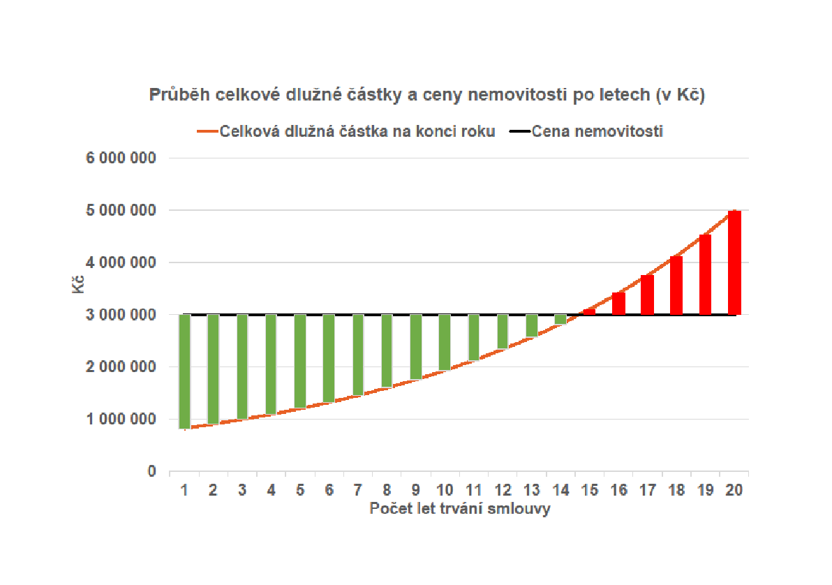
Renta z nemovitosti od FINEMO.CZ vzorový příklad
Muž 75 let
Cena nemovitosti 7 mil. Kč
Jednorázová Renta ve výši 2 mil. Kč
Uvažujeme neměnnou cenu nemovitosti
Nemovitost vlastní klient
FINEMO.CZ pouze zástavní právo

Slide 9
LOAN vs. SALE
LOAN model
  REVERZNÍ HYPOTÉKA = pravidelně nesplácený, doživotní hypoteční úvěr zajištěný zástavním právem zapsaným v katastru nemovitostí
  FINEMO.CZ předepisuje pouze úroky + počáteční poplatek za zpracování
  Rozdíl mezi úvěrem a hodnotou nemovitosti zbyde na seniora či jeho dědice
  Silně regulovaný business
    ČNB
    Zákon o spotřebitelském úvěru
  Poskytuje pouze FINEMO.CZ
  Nikdy nevlastníme nemovitost
SALE model
  Prodej nemovitosti s věcným břemenem dožití ve
  prospěch prodávajícího
  V případě nárůstu hodnoty nemovitosti realizuje
  rozdíl kupující, na seniora ani dědice nic nezbyde
  Problematické je obsáhnout všechna práva v
  rámci věcného břemena užívání
  Problém v případě exekuce na majetek
  kupujícího
  Produkt není regulován
  Poskytují právníci, notáři, podnikatelé

Slide 10
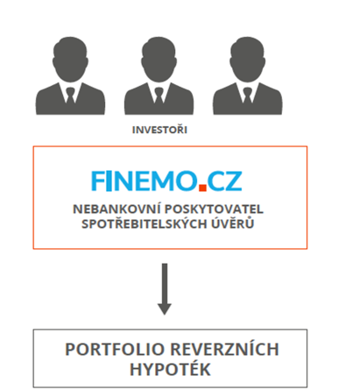
FINEMO.CZ – poskytnuté a přijaté úvěry
Úvěry (k 30.9.2026)
Počet smluv celkem 574 ks
Celková výše úvěrů 875 mil.
Celková hodnota zastavených nemovitostí 2,628 mld.
Průměrné LTV (k ceně nemovitosti v době poskytnutí) 33,3 %
Výše zápůjční úrokové sazby pro seniory k 30.6.2025 10,4 % p.a.
Externí zdroje v Kč (k 30.9.2026)
Objem majetku ve správě fondu se zvýšil na 442,6 mil.
Objem vyčerpaného rámce úvěru, vč. kapitálových úroků 248,34 mil.

Slide 11
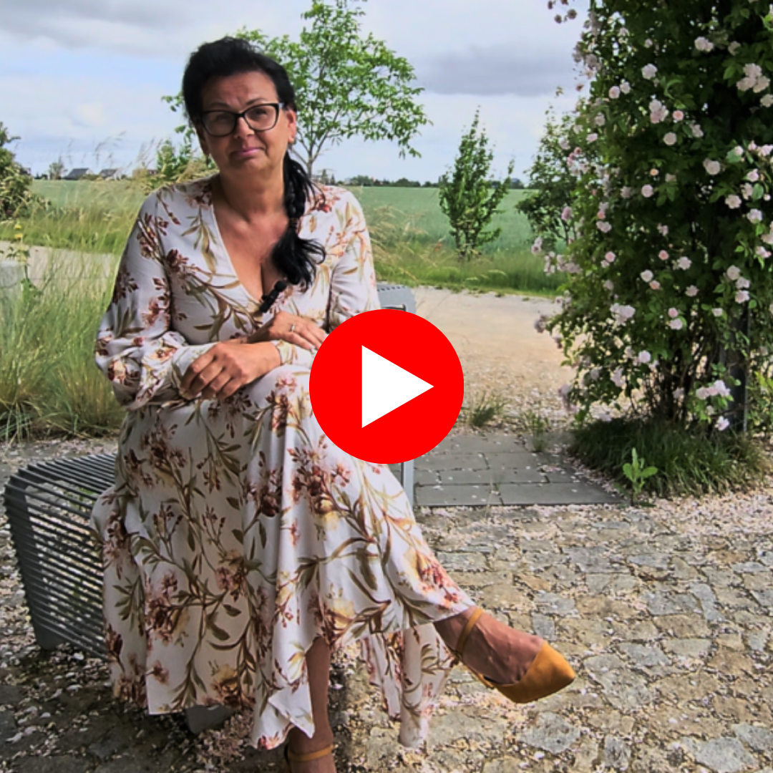
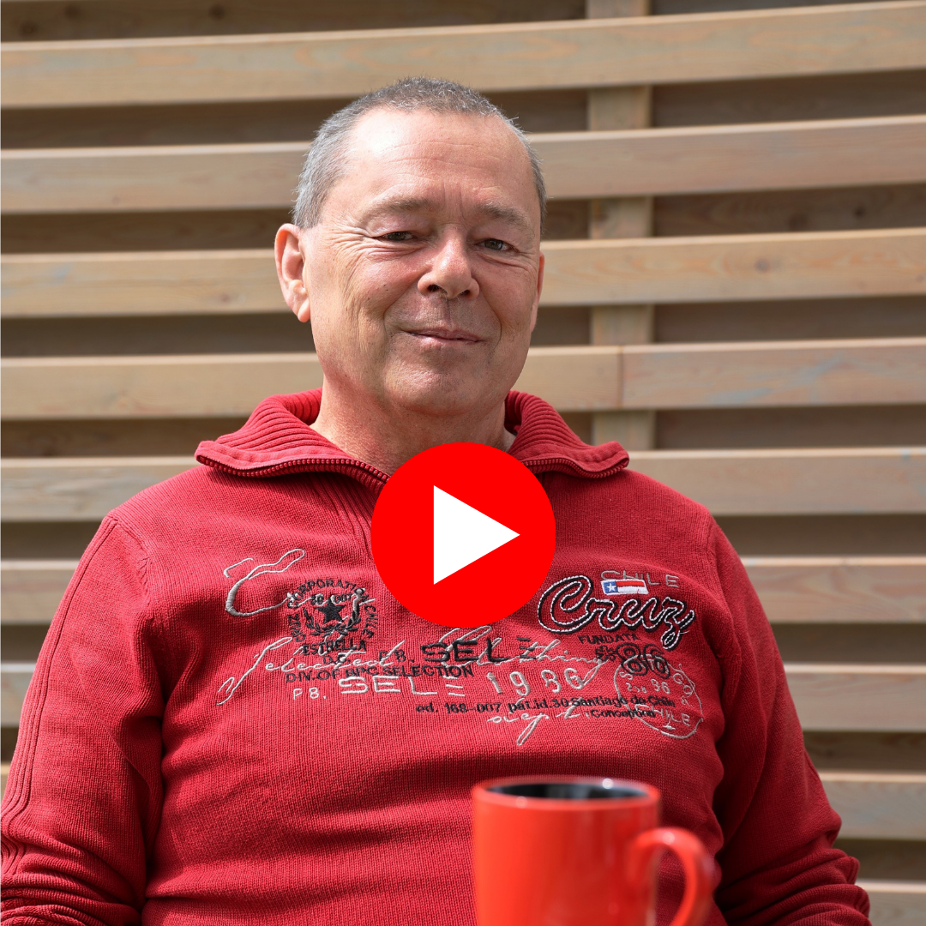
Úvěry poskytovány v souladu s etikou
Vysoká spokojenost našich klientů
Doposud žádná relevantní reklamace
Máme 2 zkušené obchodnice, se kterými máme nastaveny komunikační pravidla
Neprodáváme masivně přes poradenské sítě
Máme nastaven „etický marketing“, neobvoláváme klienty, klient nás kontaktuje první
Na konci procesu telefonicky ověřujeme, zda bylo klientovi vše obchodnicí vysvětleno
Veškerá komunikace archivována v interním CRM
Nenásilně propagujeme příběhy klientů přes webové stránky, FCB, Youtube
Abeceda Renty
„J“ Jistota
Rozhovor s klientem
p. Márovcem

Slide 12
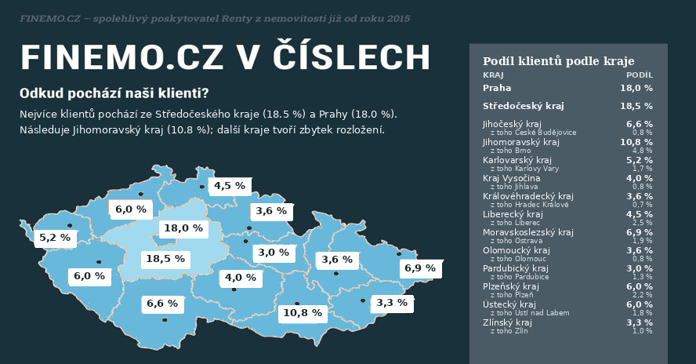
Naši klienti

Slide 13
Renta z nemovitosti – využití v ČR a zahraničí
V zahraničí
Nejdříve k pokrytí zvýšení životních nákladů ve stáří
K užívání si života, přestože se snižuje majetek pro dědice
Poté k řešení finančních problémů / dluhů a to jak seniorů tak jejich dětí
Nový trend - předčasné vyřešení dědictví, peníze darovány za života konkrétním dědicům
V České republice
Důstojnější život (lepší jídlo, pití…) 23,2 %
Užívání života (dovolené…) 23,6 %
Zvelebení bydlení 20,7 %
Splacení dluhu 18,8 %
Zdravotní péče 4,8 %
Podpora dětí/vnoučat 2,9 %
Předčasné vyřešení dědictví 2,9 %
Jinak 3,1 %

Slide 14

FINEMO.CZ – od založení po vznik fondu
2015 založena společnost FINEMO Holding s.r.o.
  Zakladatelé Ing. Marek Rokoský MBA a Ing. Jiří Vránek
  dceřiná společnost FINEMO.CZ SE
  (Obchodní označení Renta z nemovitosti od FINEMO.CZ)
2018 vstup strategického partnera JHF Assets s.r.o.
26.4.2018 licence k poskytování spotřebitelského úvěru
    První a jako jediní v ČR => FINEMO.CZ poskytuje reverzní hypotéky
2020 vzniká 1.fond reverzních hypoték SICAV, a.s.

Slide 15
Novinky roku 2026
začlenění společnosti FINEMO Holding s.r.o. (jejíž součástí je společnost FINEMO.CZ SE), do majetkové struktury fondu formou nepeněžitého vkladu.
Pro klienty zůstávají zachovány všechny klíčové charakteristiky fondu:
výnos fondu v letošním roce dosahuje minimálně 6,2 % p.a.,
fond dlouhodobě vykazuje stabilní výsledky hospodaření a od svého vzniku byl každý měsíc ziskový
investice umožňuje odkup invest. akcií bez výstupního poplatku s výplatou nejpozději do 3 měsíců,
majetek fondu je tvořen především pohledávkami z reverzních hypoték zajištěnými rezidenčními nemovitostmi
investiční strategie je postavena na segmentu reverzních hypoték, který představuje stabilní a dlouhodobě rostoucí část českého finančního trhu.

Slide 16
1. fond reverzních hypoték SICAV, a.s

Slide 17
1. fond reverzních hypoték SICAV, a.s. - úvod
Fond založen za účelem zhodnocování prostředků investorů prostřednictvím úvěrů zajištěných portfoliem reverzních hypoték společnosti FINEMO.CZ
  Cílem fondu je dosahovat stabilního výnosu 3 % nad 3M PRIBOR
  Úvěrové tranše poskytnuté z fondu zajištěny zástavními právy k portfoliu pohledávek z reverzních hypoték
  Výnos fondu generován úrokovým výnosem ze zajištěných úvěrů do společnosti FINEMO.CZ
    Min. výnos z úvěrových smluv mezi fondem a FINEMO.CZ = 6 % p.a.
    Smlouvy na úvěrování reverzních hypoték jsou opatřeny inflační doložkou
Obhospodařovatel i administrátor CODYA investiční společnost, a.s.
Depozitář ČSOB banka
Vlastní kapitál fondu při spuštění – 20.000.000 Kč ve výkonnostních investičních akciích

Slide 18
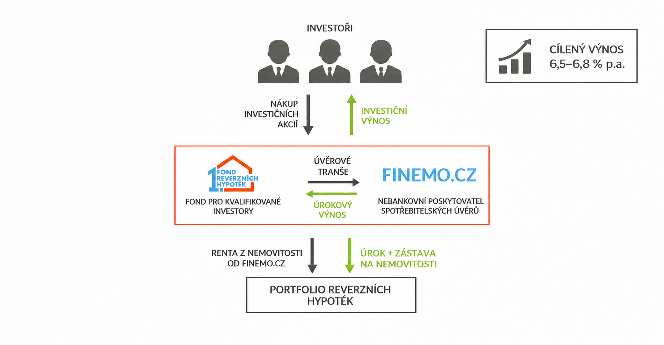
Investiční přístup
Reverzní hypotéka jako ojedinělá investice v ČR!
  V zahraničí velmi oblíbený produkt, v ČR se trh tvoří
Likvidita prémiových investičních akcií 3 měsíce výstupního poplatku!
Průměrné LTV financovaných úvěrů do 50 %
Nulové výstupní poplatky u prémiových investičních akcií (PRIA)
Výnos v pásmu 6,2 – 6,5 % p.a. pro rok 2026

Slide 19
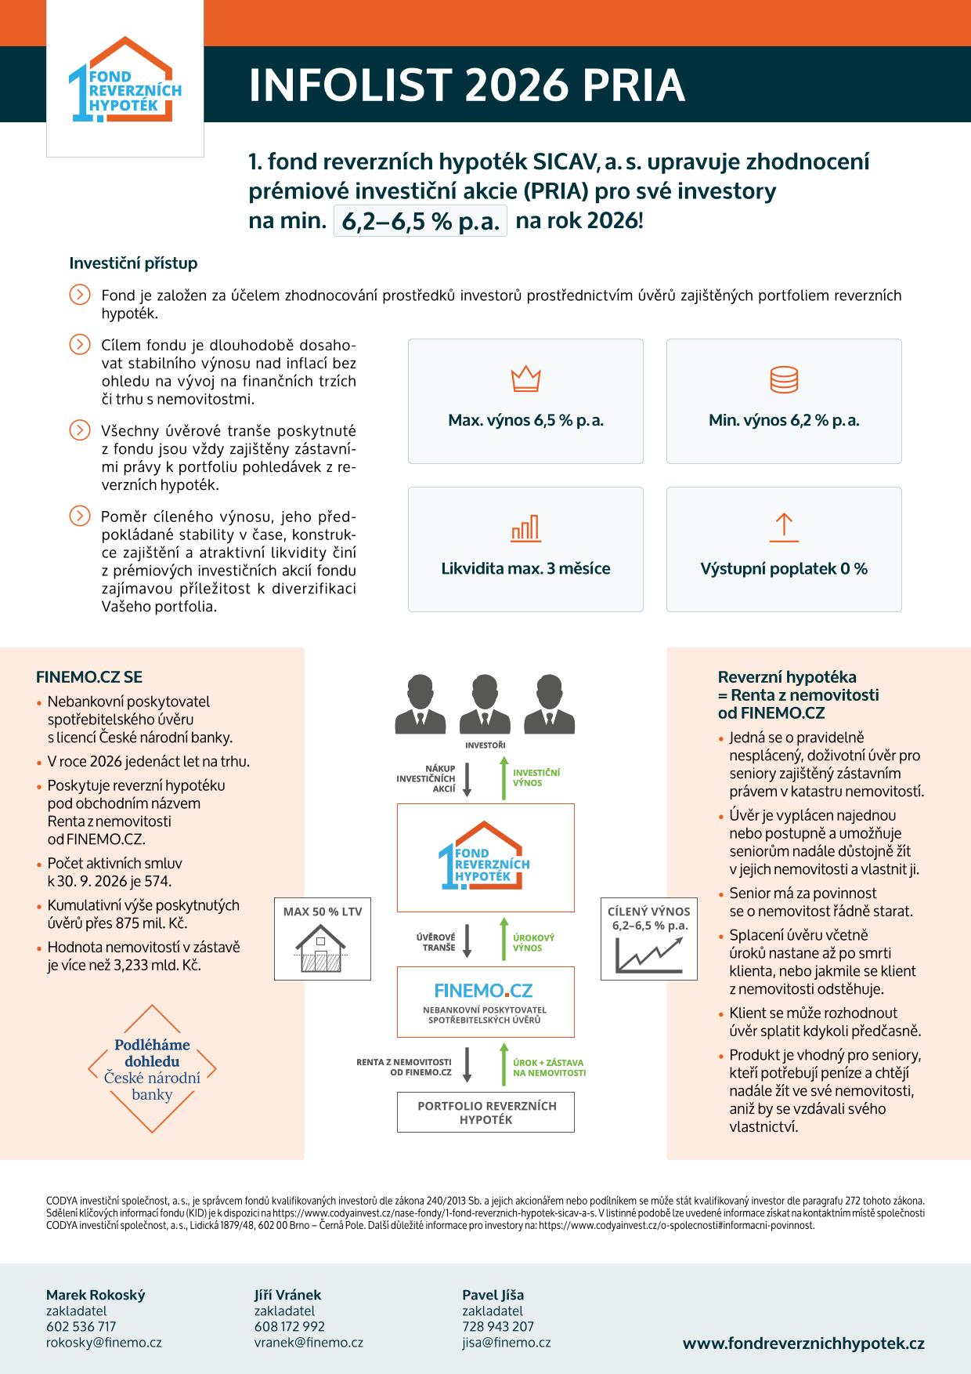
Podmínky pro 2026
Minimální výnos na úrovni 6,2 – 6,5 % p.a. a to pro obě třídy investičních akcií!
  Garance je formou redistribuce fondového kapitálu od držitelů výkonnostních investičních akcií fondu (VIA) ve prospěch držitelů prioritních investičních akcií fondu (PIA), a to až do výše fondového kapitálu VIA.
Max. výnos omezen shora na 6,5 % p.a.
Podmínky platné od 1.1.2026 – 31.12.2026

Slide 20
Zajištění úvěrů - porovnání s HZL
Hypotéční zástavní listy (ČS, ČSOB)
Podkladové aktivum = hypotéky
Max. LTV úvěrů 70 %
Standardně pro institucionální klienty
Pevně stanovená doba
Aktuální výnos na úrovni 2 % p.a.
  HZL s fixním nebo variabilním kupónem
  Výnos do splatnosti je závislý na úrokových sazbách a aktuální ceně
  Výnos není přímo ovlivněn cenou nemovitostí nebo vývojem na kapitálových trzích
  Jedná se o jednu z nejbezpečnějších forem investování – zdroj: www.csas.cz
1. fond reverzních hypoték SICAV, a.s.
Podkladové aktivum = reverzní hypotéky
Max. LTV úvěrů 50 %
Pro kvalifikované investory
Investiční horizont 3 roky
Cílený stabilní výnos na úrovni 6,5 % p.a. (pro rok 2026)
  Výnos nekoreluje s vývojem cen nemovitostí nebo vývojem na kapitálových trzích trzích
  Výnos koreluje s inflací – inflační doložky ve smlouvách na financování reverzních hypoték

Slide 21
Vývoj hodnoty – srovnání s nemovit. fondy
Nemovitostní fondy
Podkladové aktivum - nemovitosti
  Kanceláře
  Shopping centra
  Skladové prostory
  Byty
Pro kvalifikované investory
Investiční horizont 5 let
Výnos
  přímo ovlivněn cenou nemovitostí
  riziko přecenění při negativním vývoji na trhu či poklesu cen nemovitostí
  částečně korelován s vývojem kapitálových trhů
1. fond reverzních hypoték SICAV, a.s.
Podkladové aktivum – reverzní hypotéky
  Zajištěné pohledávky, RPSN cca 10 % p.a.
  Průměrné LTV max. 50 %
  Rodinné domy nebo byty, po celé ČR
  Zástavní právo v katastru nemovitostí
Pro kvalifikované investory
Investiční horizont 3 roky
Výnos
  Nekoreluje s vývojem cen nemov. nebo vývojem na
  kapitálových trzích
  koreluje s inflací – inflační doložky ve smlouvách na
  financování reverzních hypoték

Slide 22
Transparentní a unikátní koncept
Vysoká míra zajištění pohledávkami – reverzními hypotékami
  Reverzní hypotéky jsou zajištěny zástavním právem zapsaným v katastru nemovitostí
  Průměrné LTV financovaných reverzních hypoték je cca 30 %
Transparentnost
  Financování poskytování spotřebitelských úvěrů = reverzních hypoték společnosti FINEMO.CZ
Unikátní koncept
  Jako jediní na trhu nabízíme možnost podílet se na výnosech z reverzních hypoték
    Diverzifikované portfolio reverzních hypoték po celé ČR, výnos cca 10 % p.a., průměrná délka úvěru 15 let
Vývoj hodnoty investice není přímo závislý na hodnotě nemovitostí
  Fond je schopen realizovat výnos i při 10 % - 20 % poklesu cen nemovitostí

Slide 23

Reporting 1. fondu reverzních hypoték
Aktuální data neleznete
vždy na stránkách: www.fondreverznichhypotek.cz

Slide 24

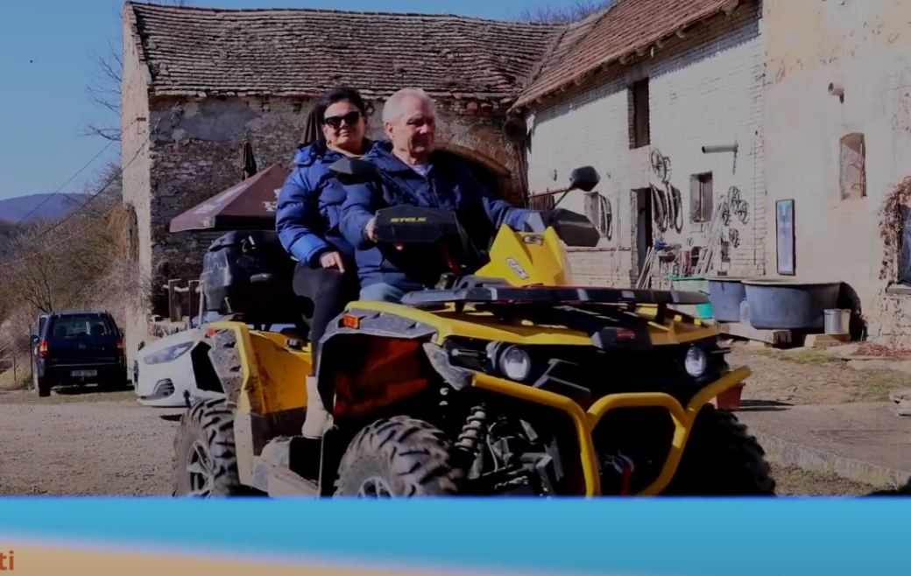
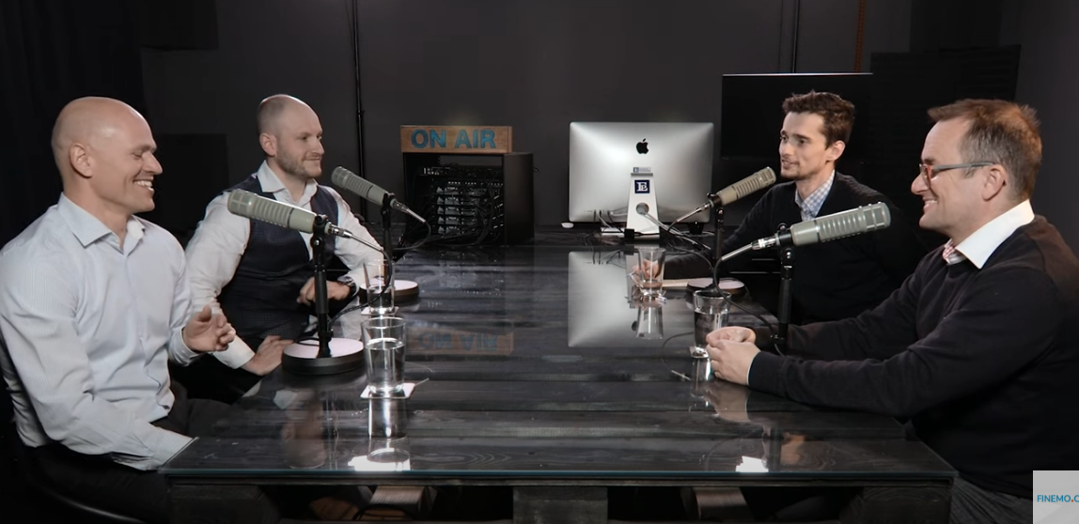
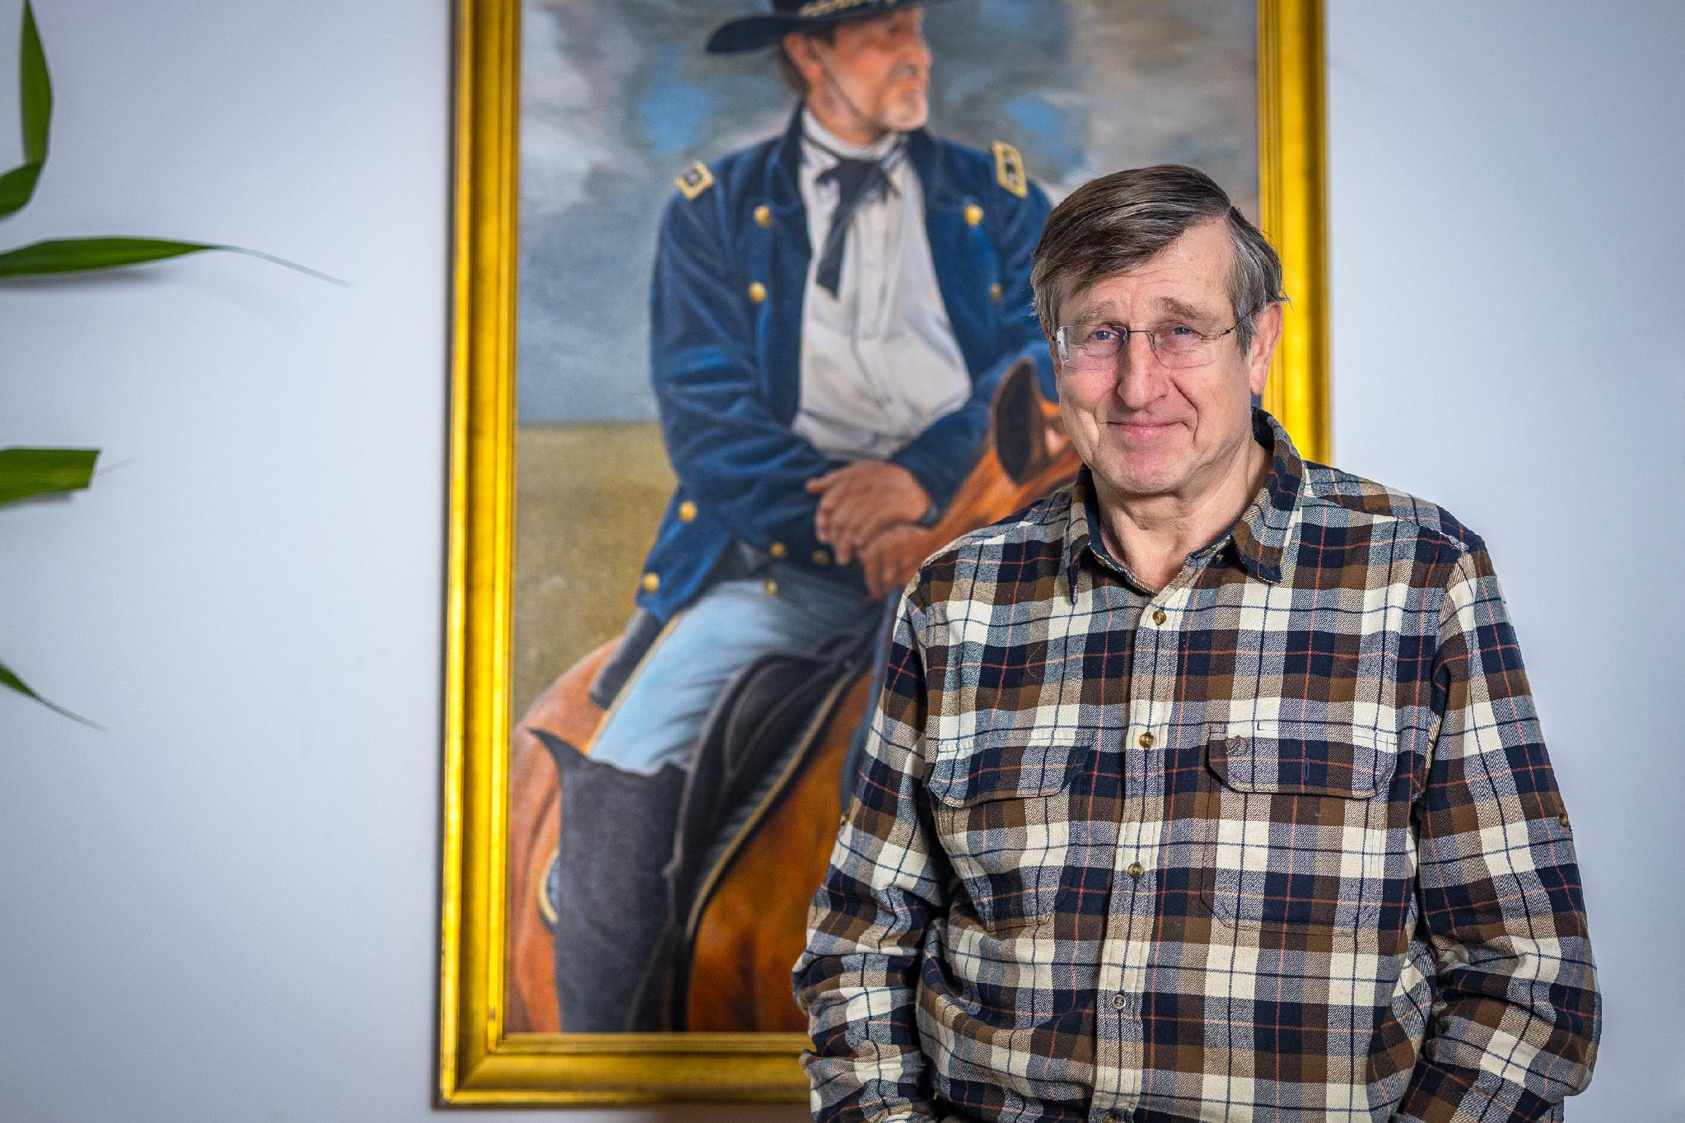


Sledujte nás online
Rozhovor se zakladateli
Náš Youtube kanál
webové stránky

Slide 25
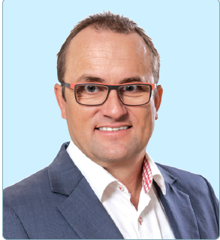
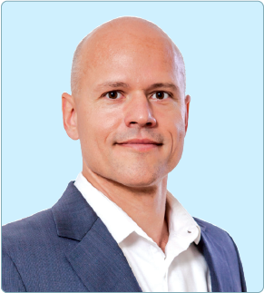
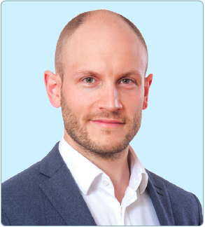

Budeme se těšit na osobní setkání
Po studiu na VŠE v Praze pracoval 10 let na rozličných manažerských pozicích v bankovním sektoru jak v ČR, tak v zahraničí. V roce 2011 založil poradenskou společnost KRC partners, kterou v roce 2015 prodal, aby se mohl opět vrátit do světa financí a mohl založit společně s Jiřím Vránkem společnost FINEMO.CZ SE. Své zkušenosti získané v sektoru financí a realit plně soustředí na řízení společnosti FINEMO.CZ.
Ing. Marek Rokoský MBA
spoluzakladatel FINEMO.CZ
rokosky@finemo.cz
+420 602 535 717
Po studiu financí na VŠE v Praze a civilní službě v nemocnici měl celkem 15 let na starost controlling nejdříve ve stavební spořitelně, potom v celé finanční skupině Wüstenrot. Kromě toho se výrazně podílel na vybudování a řízení oblastí řízení rizik, produktového managementu a strategického řízení. V roce 2015 založil společně s Markem Rokoským společnost FINEMO.CZ SE. Své zkušenosti získané v sektoru financí a realit plně soustředí na řízení společnosti FINEMO.CZ.
Ing. Jiří Vránek
spoluzakladatel FINEMO.CZ
vranek@finemo.cz
+420 608 172 992
Po studiu VŠE v Praze má za sebou 16 let praxe na finančních trzích v ČR. Patří k průkopníkům služby placeného investičního poradenství. Během své praxe si na trhu vybudoval velmi silné renomé, díky kterému jeho služeb využívají i institucionální a top afluentní investoři. Projekt FINEMO.CZ Pavla nadchl a pomáhal s jeho zainvestováním od roku 2017. V roce 2019 koupil podíl ve společnosti FINEMO.CZ a osobně se zapojil do rozvoje jak FINEMO.CZ SE, tak sesterského 1. fondu reverzních hypoték.
Ing. Pavel Jíša
partner FINEMO.CZ
jisa@finemo.cz
+420 728 943 207

Slide 26
Upozornění
1. fond reverzních hypoték SICAV, a. je fondem kvalifikovaných investorů dle zákona č. 240/2013 Sb., o investičních společnostech a investičních fondech, jeho akcionářem se může stát výhradně kvalifikovaný investor dle paragrafu 272 tohoto zákona. Správce upozorňuje investory, že hodnota investice do fondu může klesat i stoupat a návratnost původně investované částky není zaručena. Výkonnost fondu v předchozích obdobích nezaručuje stejnou nebo vyšší výkonnost v budoucnu.
Sdělení klíčových informací fondu (KID) je k dispozici na https://www.codyainvest.cz/nase-fondy/1-fond-reverznich-hypotek-sicav-a-s V listinné podobě lze uvedené informace získat v sídle společnosti CODYA investiční společnost.
Uvedené informace mají pouze informativní charakter a nepředstavují návrh na uzavření smlouvy nebo veřejnou nabídku podle ustanovení občanského zákoníku.

Slide 27
Děkuji za pozornost

